Slide 1
«Путешествие в профессию библиотекарь»
Библиотечно-библиографическая квест-игра по профориентации
Составитель: Аешина О.В., педагог-библиотекарь

Slide 2
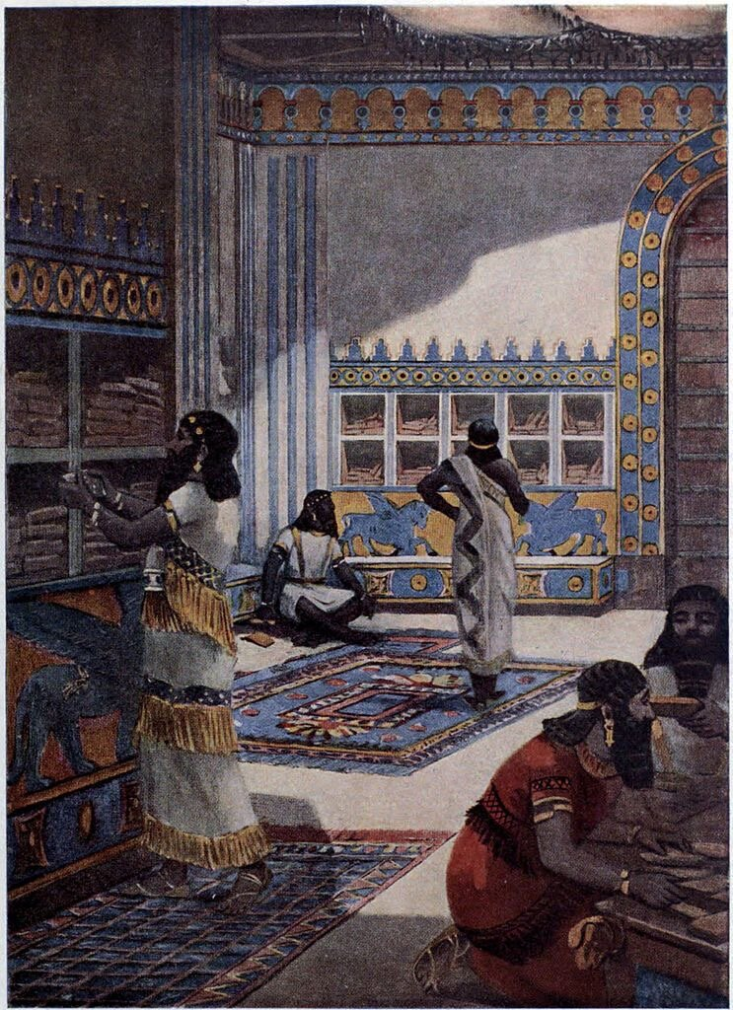
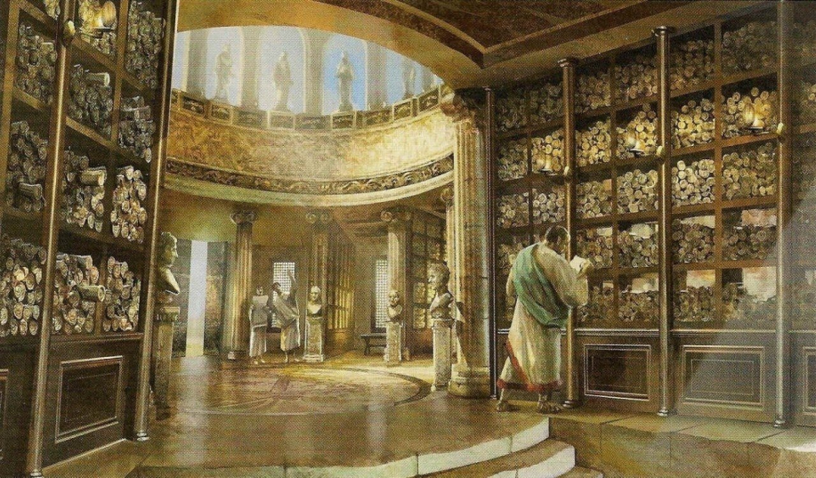
Древние библиотеки
Библиотека Александрии
323 год до нашей эры
Библиотека царя Ашшурбанипала
(668-631 гг. до н. э.)

Slide 3
«Библиотекарь» в переводе с греческого — «собрание книг».
Первыми библио-текарями были писцы, состав-лявшие со-брания глиняных табличек, кото-рые назывались «церы».

Slide 4
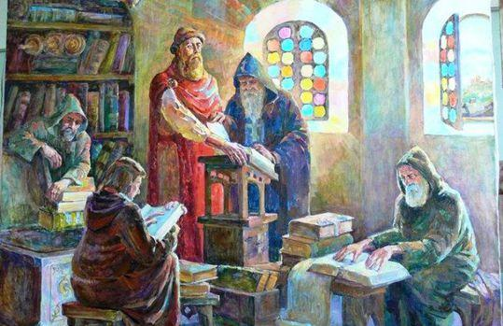
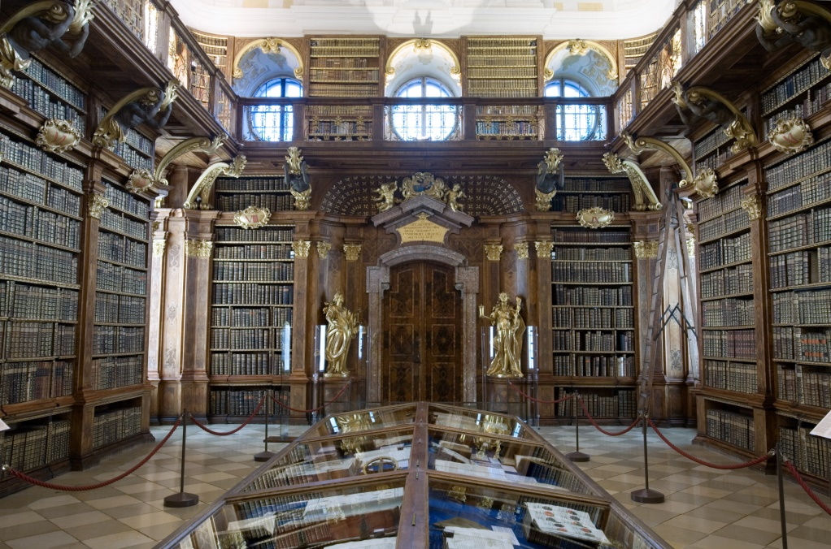
Библиотеки Древней Руси
Ярослав Мудрый, основатель первой русской библиотеки, 1703г.
Библиотека в Софийском соборе г. Киева.

Slide 5
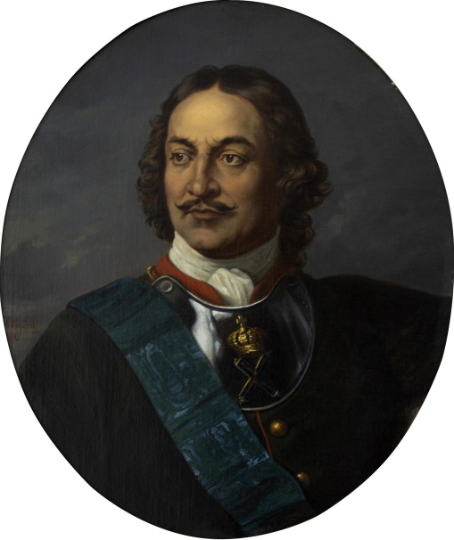
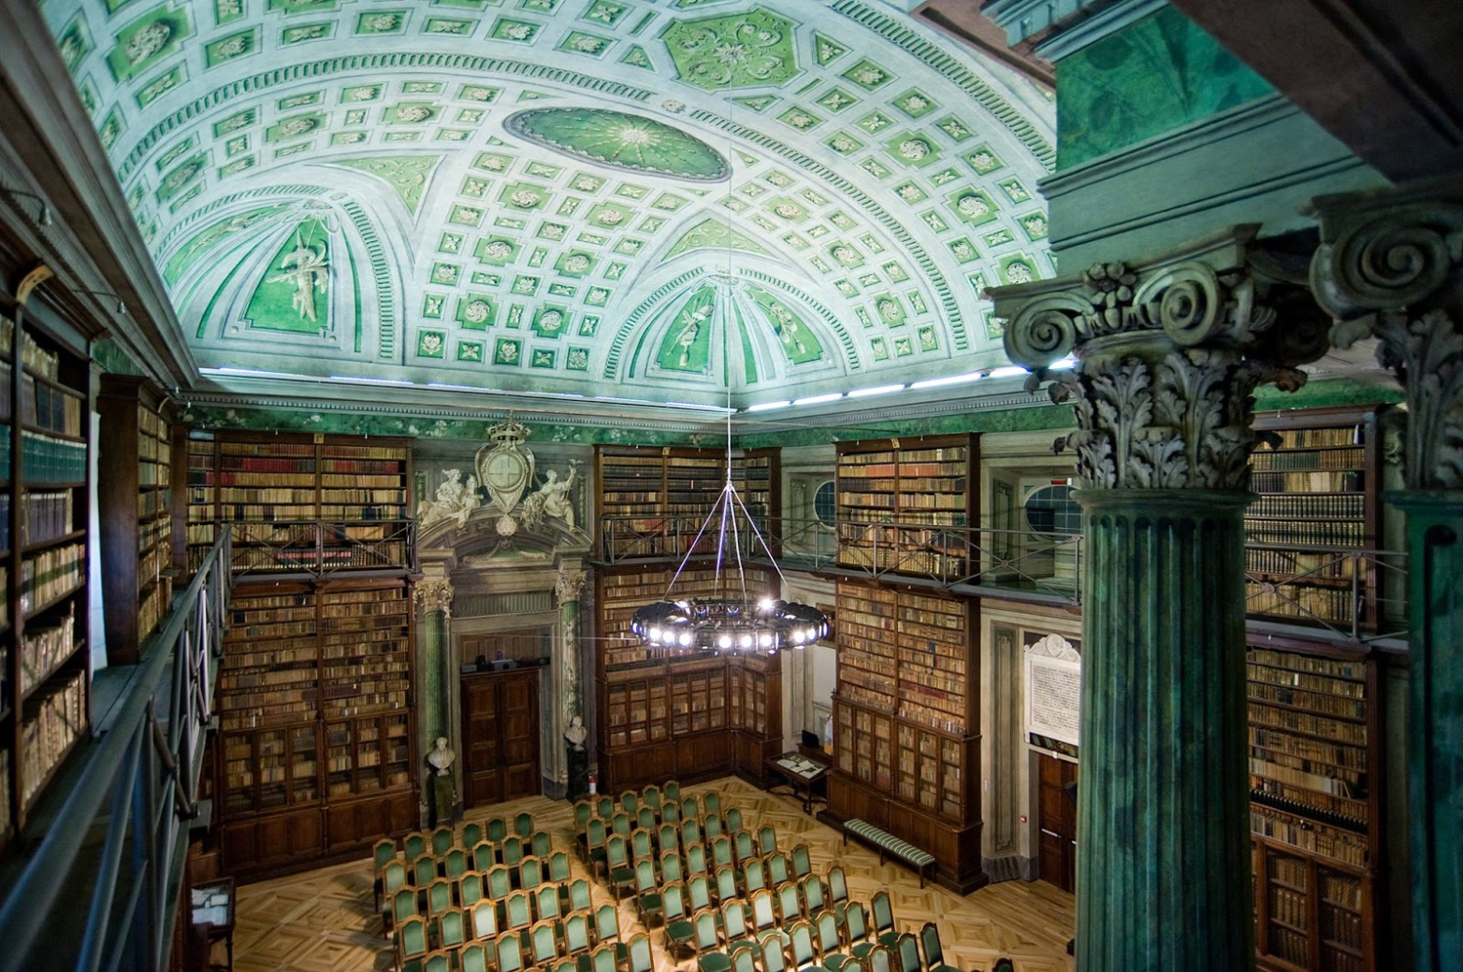
Первая в России государственная научная библиотека
Пётр Первый, 1714 г.

Slide 6
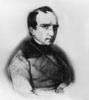
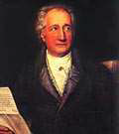
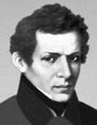
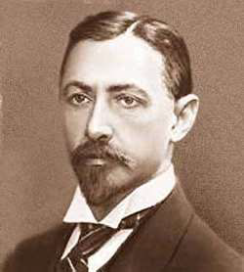
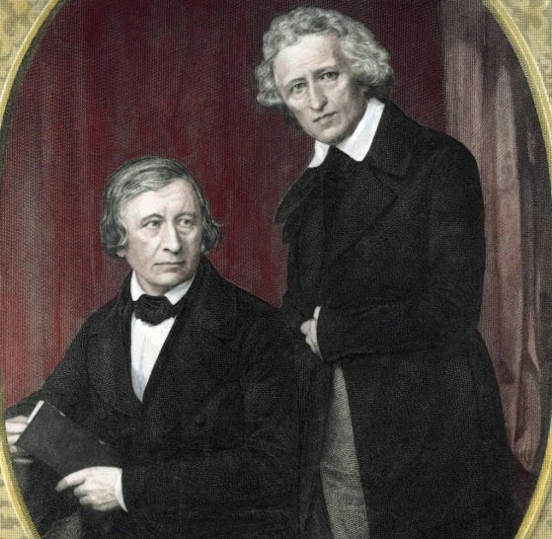
И они были библиотекарями
И.А. Крылов
В.Ф. Одоевский
И.В. Гете
Н.И. Лобаческий
И.А. Бунин
В. и Я. Гримм

